Slide 1
Формирующее оценивание – оценивание для обучения

Slide 2
Плановые разделы
Место оценивания в современном образовательном процессе.
Формирующее оценивание: приёмы и возможности использования на уроках.
Техники формирующего оценивания: рефлексия и самооценивание. Специфика использования на разных ступенях школьного обучения.
Основная и старшая школа

Slide 3
Роль оценивания в системе образования
Раздел 1 «Общие положения», пункт 7
Раздел 1 «Общие положения», пункт 8
Раздел 2 «Требования к результатам освоения основной образовательной программы начального образования», пункт 11
Раздел 3 «Требования к структуре основной образовательной программы начального образования», пункт 19.9

Slide 4
Основания новой системы оценивания
Постоянный процесс
Критериальное оценивание
Заранее известные критерии
Оценка педагогом + самооценивание

Slide 5
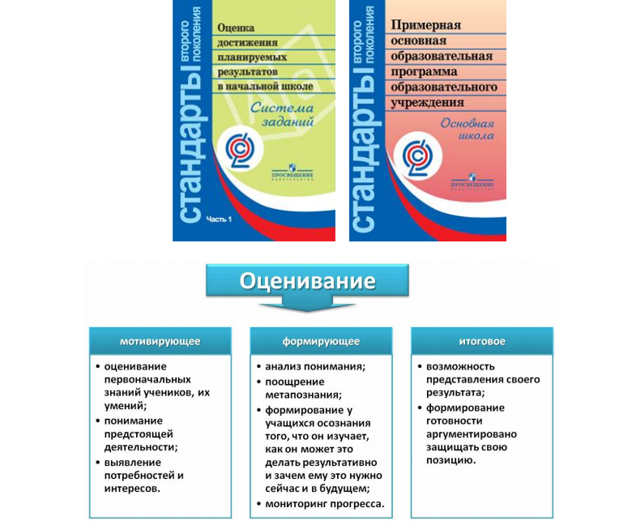
Одним из требований к педагогическим кадрам в условиях реализации ФГОС является владение навыками формирующего оценивания
Не рекомендуется при оценивании развития УУД применять пятибалльную шкалу. Рекомендуется применение технологий формирующего (развивающего оценивания), в том числе бинарное, критериальное, экспертное оценивание, текст самооценки

Slide 6
Что такое формирующее оценивание?
Формирующее оценивание
процесс поиска и интерпретации данных, которые ученики и их учителя используют для того, чтобы решить, как далеко ученики уже продвинулись в своей учёбе, куда им необходимо продвинуться и как сделать это наилучшим образом

Slide 7
Принципы формирующего оценивания
Центрировано на ученике
Направляется учителем
Разносторонне результативно
Формирует учебный процесс
Определено контекстом
Непрерывно
Основано на качественном преподавании

Slide 8
Недостатки традиционной системы оценивания
необъективность оценки (оценка учебных достижений опирается на субъективное мнение учителя);
низкая дифференцирующая способность
ориентированность на фиксацию недостатков (в стандартной пятибалльной системе реализуется идея вычитания, в которой все внимание концентрируется не на достижениях, а на фиксации ошибок.)
низкая информативность отметки (четвертные отметки 3, 3, 4, 4 и 5, 5, 4, 4, скорее всего, дадут одинаковую годовую отметку. Но по этой отметке будет совершенно невозможно восстановить как четвертные отметки, так и картину учебных достижений учеников.)

Slide 9
Что надо сделать, чтобы перейти к новой системе оценивания?
от | переход | к
Традиционных письменных работ |  | Творческим исследовательским тестам
Неявных критериев оценивания |  | Чётким и прозрачным критериям оценивания
Оценивания учителем |  | Оцениванию при участии учащихся
Конкуренции |  | Сотрудничество, сотворчество
Оценки результата |  | Оцениванию проекта
Оценивания знаний |  | Оцениванию понимания, интерпретации, анализа и синтеза
Значимости и важности оценки |  | Значимости учения
Итогового суммарного оценивания |  | Развивающему оцениванию

Slide 10
Вопросы и задания
1. Что такое формирующее оценивание? Каковы возможности его использования в образовательном процессе?
2. Как изменились требования к результатам обучения с учетом введения новых ФГОС? Какие требования предъявляются к оцениванию результатов обучения? 3. В чём, по Вашему мнению, заключаются преимущества использования формирующего оценивания по сравнению с традиционными методами?
4. Какие сложности могут возникать при использовании метода формирующего оценивания?
5. Проанализируйте представленную выше Дорожную карту учебного курса (рис. 1.1.). Объясните, как действует обратная связь. Приведите примеры постановки учебных целей, проверяемых результатов, выбора оценочных техник.

Slide 11
Раздел 2. Формирующее оценивание: приёмы и возможности использования на уроках

Slide 12
Методики самооценивания
Карта самоотчёта
Карта оценки групповой презентации
Самооценка совместной работы

Slide 13
Этапы введения техник самооценивания
решить, что надо узнать посредством внутриклассного оценивания;
выбрать техники, соответствующие стилю работы преподавателя и легко вводимые в данный класс;
объяснить цель происходящего ученикам;
после завершения оценить результаты и определить, что надо изменить в учебном процессе;
дать информацию детям о том, что узнал преподаватель и как он собирается это использовать.

Slide 14
Вопросы и задания
Дайте характеристику основных форм и методов формирующего оценивания. Приведите примеры их использования на уроке.
2. Что такое обратная связь? Каковы принципы ее использования?
3. Какие методы самооценивания можно использовать в работе с учащимися? Проанализируйте предложенные методы с точки зрения их возможностей в развитии самостоятельности учащихся.
4. Определите, какие из применяемых Вами в собственной практике оценочных техник могут быть использованы или модифицированы для формирующего оценивания.
5. Как представленные методы формирующего оценивания соотносятся с требованиями ФГОС? Какие результаты могут оцениваться с их помощью?

Slide 15
Раздел 3. Техники формирующего оценивания: рефлексия и самооценивание. Специфика использования на разных ступенях школьного обучения

Slide 16
Формирующее оценивание
Оценивает результаты
Ученик - субъект
Оценивает ученик, группы учеников, учитель
личностные
предметные
метапредметные
в ходе совместной деятельности
портфолио
Техники оценивания:
рефлексия
оценивание на листах оценивания
карты понятий
Тесты учащихся
недельные отчёты
оценивание по результату
опросник
рубрики
минутный обзор

Slide 17
Методика «Недельные отчёты»
Использование методики «Недельные отчёты» позволяет обеспечивать быструю обратную связь, с помощью которой ученики сообщают, чему они научились за неделю и какие трудности у них возникли.
«Недельные отчёты» – это опросные листы, которые ученики заполняют раз в неделю, отвечая на 3 вопроса:
1. Чему я научился за эту неделю?
2. Какие вопросы остались для меня неясными?
3. Какие вопросы я задал бы ученикам, если бы я был учителем, чтобы проверить, поняли ли они материал?

Slide 18
Организация рефлексии
(метод неоконченных предложений)
Я почувствовал, что…
Было интересно…
Меня удивило…
Свей работой сегодня я… потому что…
Мне захотелось…
Мне больше всего удалось…
Задания для меня показались… потому, что…
Для меня было открытием то, что…
Мне показалось важным…., потому что…
Заставил задуматься…
Навёл на размышления…
Сегодня я узнал…
Было трудно…, потому что…
Я выполнял задания…
Я понял, что…
Теперь я могу… потому, что…
Я приобрёл….
Я научился….

Slide 19
Раздел 4. Старшая и средняя школа

Slide 20
Рубрики
Рубрики – это способ описания оценочных критериев, которые опираются на ожидаемые учебные результаты и достижения учеников. Обычно их используют при письменном оценивании и устных презентациях. Но они могут применяться для оценивания любых форм учебных достижений. Каждая рубрика содержит набор оценочных критериев и соответствующих им баллов. При использовании в классе рубрики обеспечивают объективный внешний стандарт, с которым сравниваются различные достижения разных учеников.

Slide 21
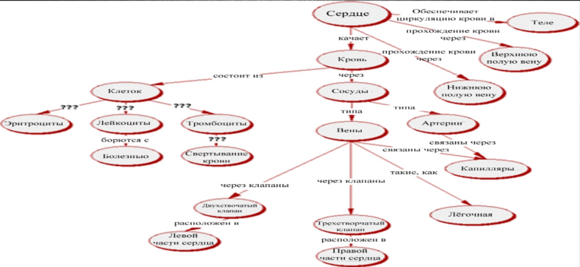
Карты понятий

Slide 22
Методика «Карты понятий»
Карты понятий позволяют оценить, как хорошо ученики могут видеть «общую картину» предмета или отдельной темы, то есть удалось ли им построить связи между отдельными элементами темы и систематизировать пройденный материал.
«Карта понятий» – это диаграмма, состоящая из узловых точек (каждая из которых помечена определённым понятием), связанных прямыми линиями, которые также помечены. Узловые точки-понятия расположены на разных иерархических уровнях, соответствующих движению от наиболее общих к конкретным специальным понятиям.
Рассматривая карту от вершины к основанию, преподаватель может:
1) проникнуть в то, как ученики воспринимают научные темы;
2) проверить уровень понимания учеников и возникшее у них ложное толкование понятий;
3) оценить сложность установленных учеником структурных взаимосвязей.

Slide 23
Методика «Опросник»
Опросники могут быть разнообразными по форме, но, как правило, они состоят из ряда утверждений, которые ученик должен рассмотреть и определить степень своего согласия или несогласия с ними по определенной шкале.
Опросник можно использовать в начале курса, чтобы установить, какие формы учебной деятельности, с точки зрения учеников, являются для них наилучшими, и определить их отношение к предмету. Это поможет выбрать стратегию преподавания.
Другая возможность – использовать опросник для сравнения отношения учеников в начале (предтест) и в конце курса (посттест). Это позволит преподавателю увидеть, как были восприняты различные
темы курса. К нему можно обратиться в любой момент по ходу курса для коррекции его содержания и методов преподавания.

Slide 24
Оценивание по результату
Эта техника создана для того, чтобы оценить способность учеников применять специальные знания и исследовательские умения. Как правило, оно требует, чтобы ученик проделал необходимые манипуляции, используя оборудование и инструменты, проводя опыты, анализы или решая какую-либо практическую проблему. Она способна зафиксировать разнообразные приемы решения проблем, которые применяет ученик, раскрывая таким образом уровень его концептуальных и практических знаний.

Slide 25
Рекомендации учителю
Будьте уверены, что каждый ученик может стать лучше
Создавайте среду, способствующую партнёрству учителя и учеников
Используйте оценивание, чтобы получать информацию об учении и преподавании
Обсуждайте с учениками результаты оценивания и вместе устанавливайте ясные и достижимые учебные цели
Используйте обратную связь, помогая ученикам определить свои следующие шаги и то, как их осуществить
Notes:
25

